Slide 1
Завод по переработке пластмасс
«ПЛАРУС»
2017

Slide 2

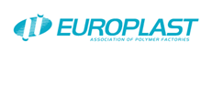

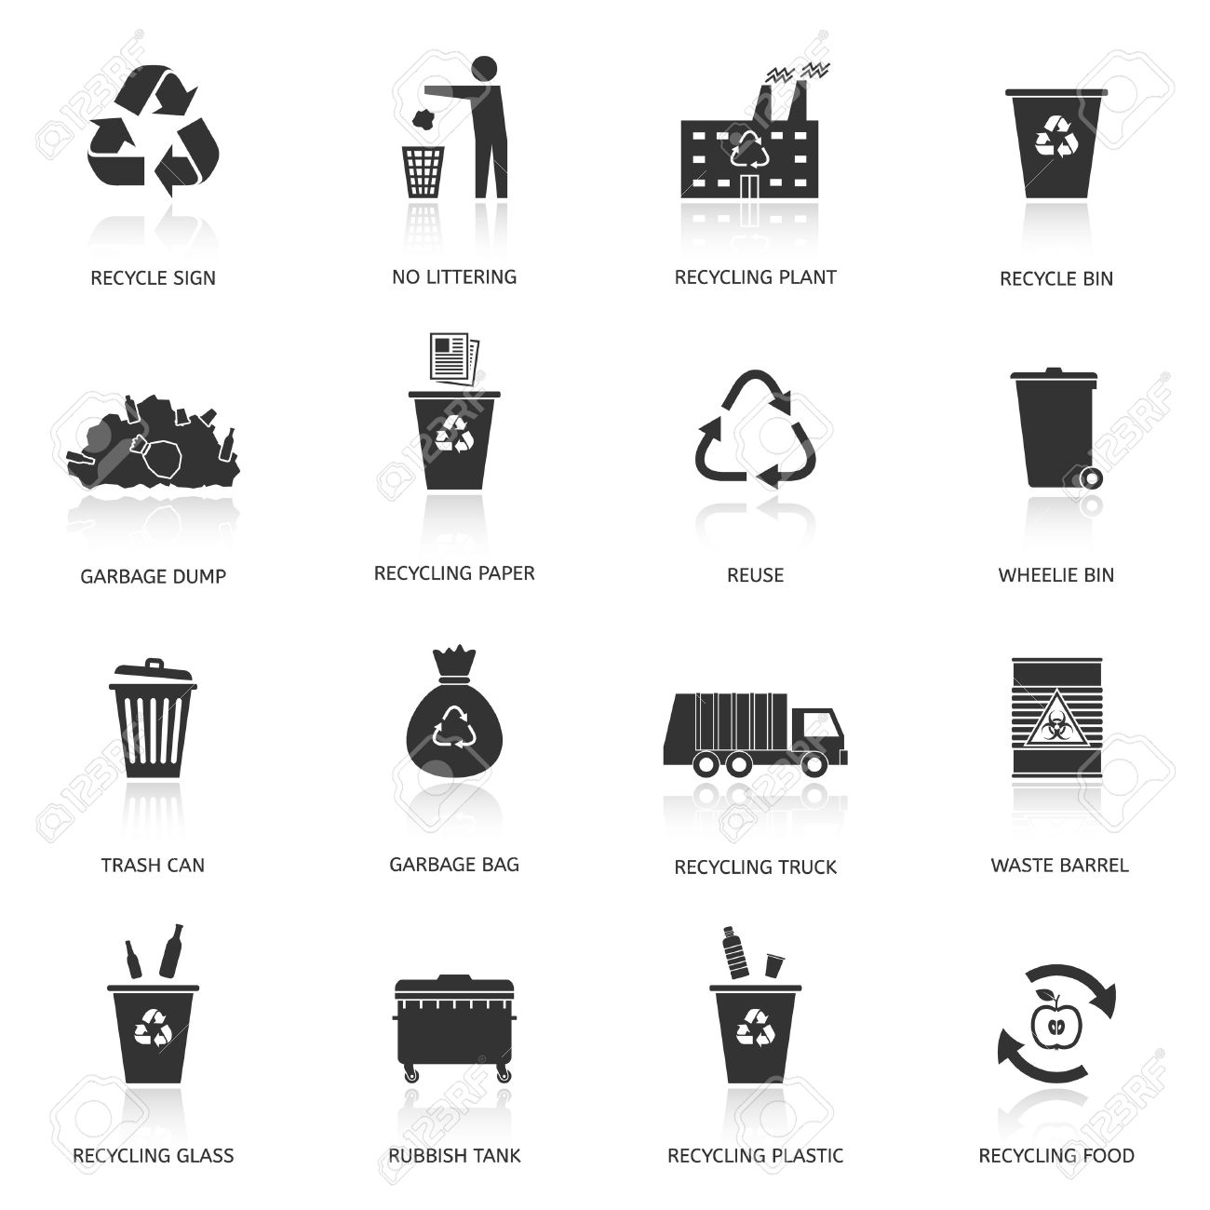

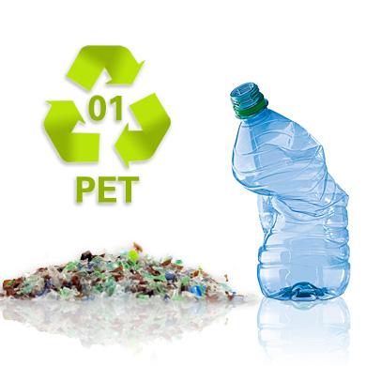
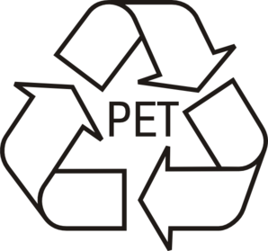



Рециклинг ПЭТ в рамках Холдинга

Slide 3

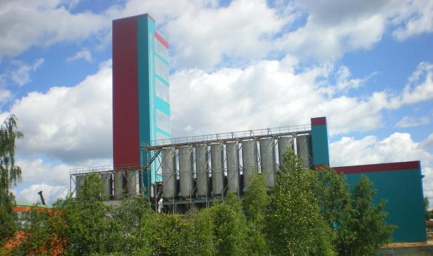
Завод по переработке пластмасс«ПЛАРУС»
2007 г. - Начало строительства завода
2009 г. - Получена первая продукция
Завод укомплектован оборудованием ведущих
европейских производителей отрасли переработки
отходов
Расположение - промышленная зона Рекинцо
Солнечногорского района Московской области
Численность персонала: 150 человек
Объем переработки: 2000 тонн отходов ПЭТ
в месяц, с возможностью увеличения до 2500 тонн
Готовая продукция: гранулированный полиэтилентерефталат торговой марки “ClearPET” и ПЭТ-хлопья
Объем выпуска готовой продукции: 950 тонн в месяц кристаллического ПЭТ и от 150 до 900 тонн ПЭТ-хлопьев

Slide 4

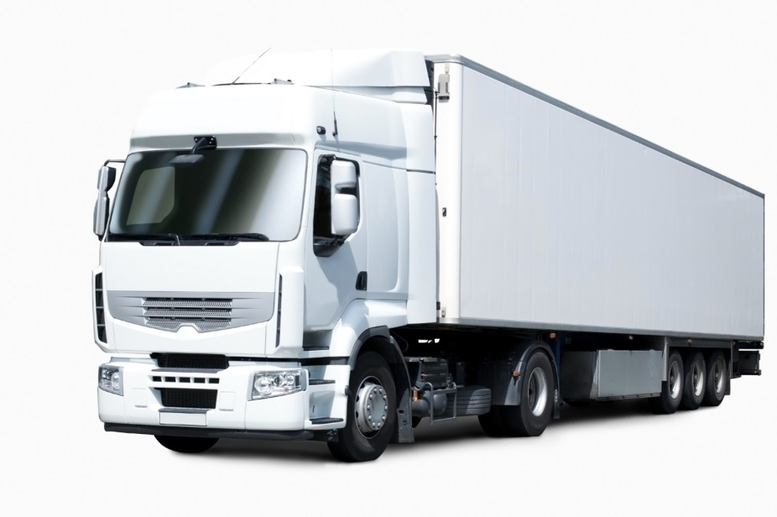
Завод по переработке пластмасс«ПЛАРУС»
уникальное предприятие
Это 800 фур
30 000 тонн
производственная мощность (утилизация)
Единственный в России переработчик, технологии которого позволяют производить гранулированный ПЭТ пищевого назначения
38 тонн
Является действующим предприятием. Работает с 2009 года
Включен в Территориальную схему обращения с отходами Московской области,
как объект утилизации отходов из полиэтилентерефталата
Постоянно совершенствует производство, повышает качество выпускаемой продукции
Компания подстраивается под требования крупных международных производителей продукции и упаковки
Участвует в совершенствовании законодательства в области обращения с отходами

Slide 5
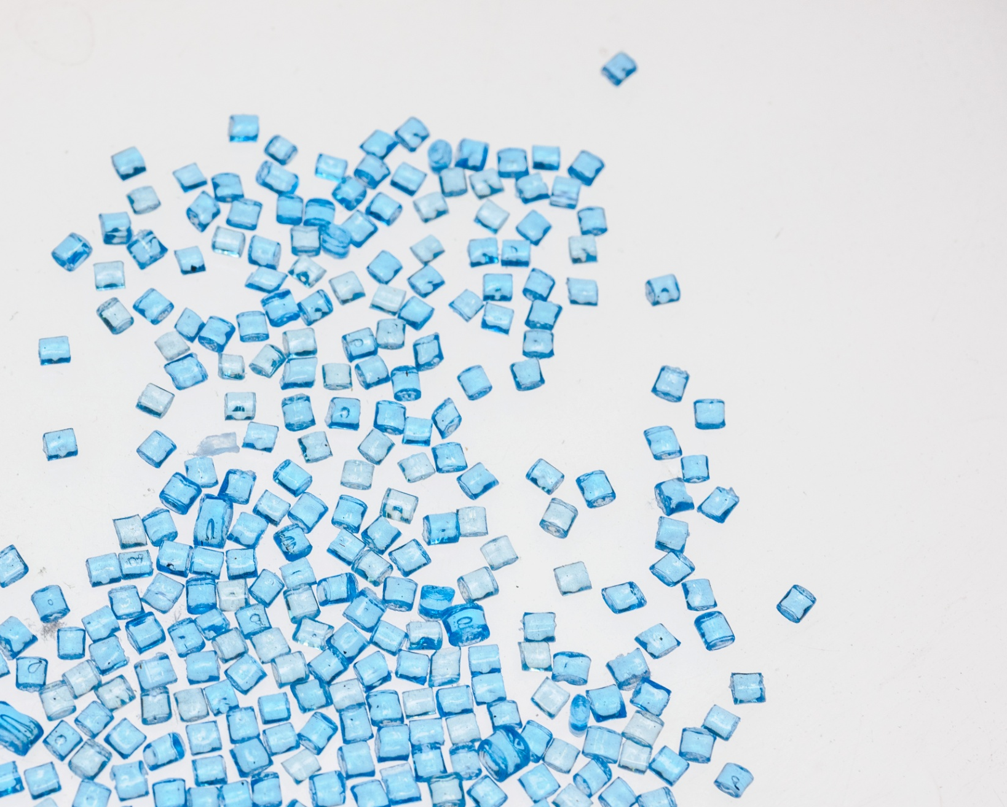
Вторичный гранулят пищевого назначения
Вторичный гранулят ClearPET производства
Завода «Пларус» соответствует обязательным требованиям технического регламента
«О безопасности упаковки» ТР ТС 005/2011 - в части соблюдения санитарно-гигиенических показателей
к материалам, контактирующим
с пищевой продукцией
Имеется экспертное заключение российских государственных Центров гигиены и эпидемиологии, иностранных (Австрия и Германия), а также независимых лабораторий
ГОСТ 32686-2014 «Бутылки из полиэтилентерефталата для пищевых жидкостей. Общие технические условия» имеет рекомендательный характер

Slide 6
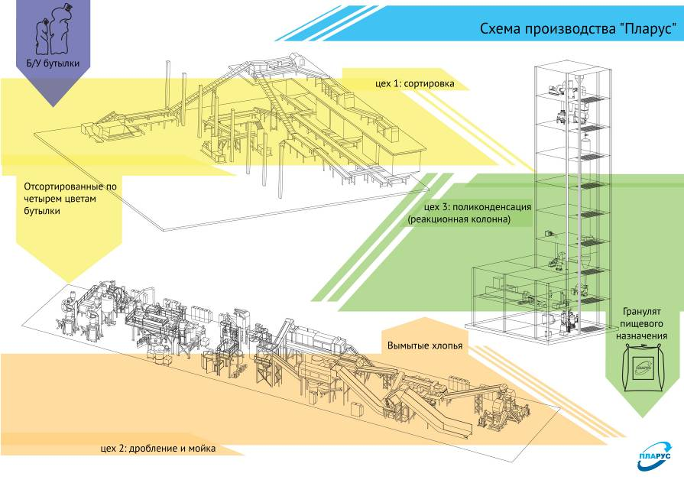
Схема переработки ПЭТ

Slide 7
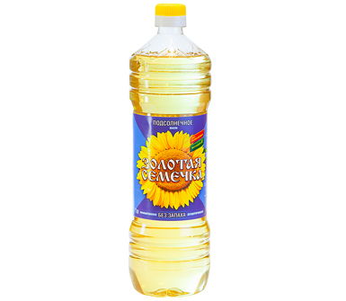
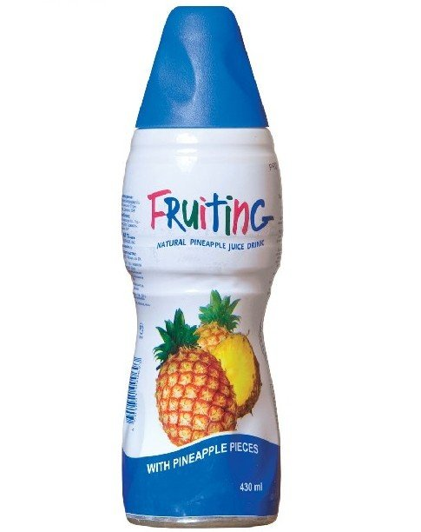
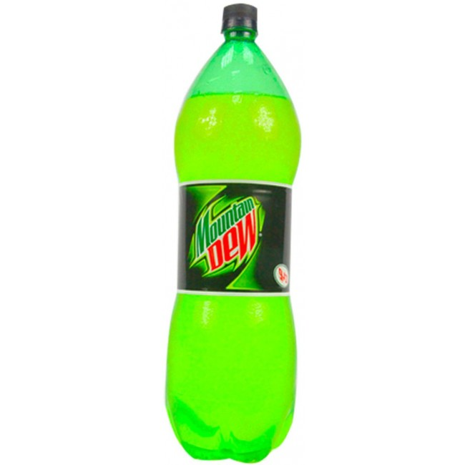
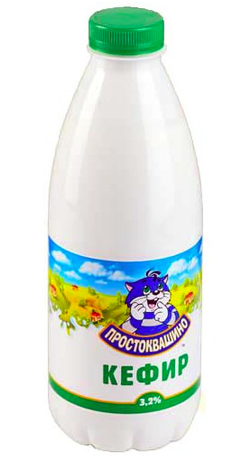
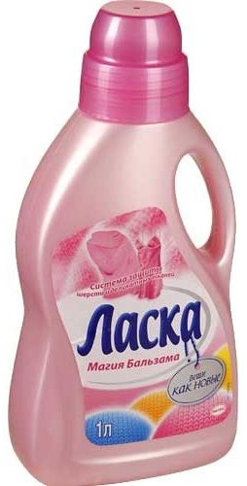
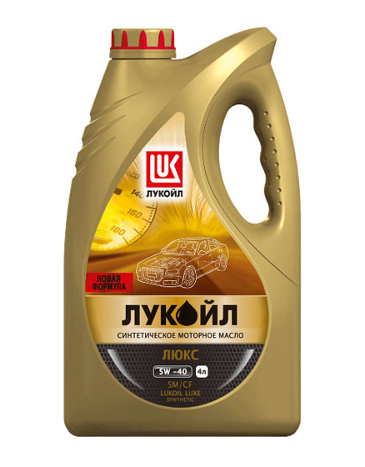

Не принимаются в переработку
Для производства гранулята на Заводе «Пларус» не используются следующие виды отходов:
ПЭТ нестандартных цветов (белого, салатового, серебристого, фиолетового и т.п.);
ПЭТ с добавками красителя на основе диоксида титана (не держит форму, растекается при нагреве);
Бутылки, покрытые термоусадочной пленкой на основе ПВХ (сложно снять пленку, тяжело разделить хлопья ПЭТ и ПВХ – одинаковая плотность);
Тара не ПЭТ.

Slide 8

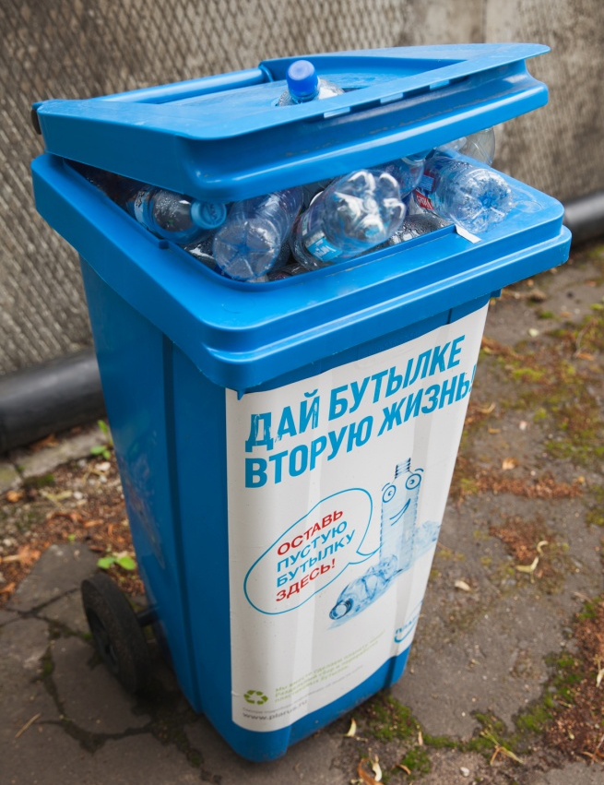
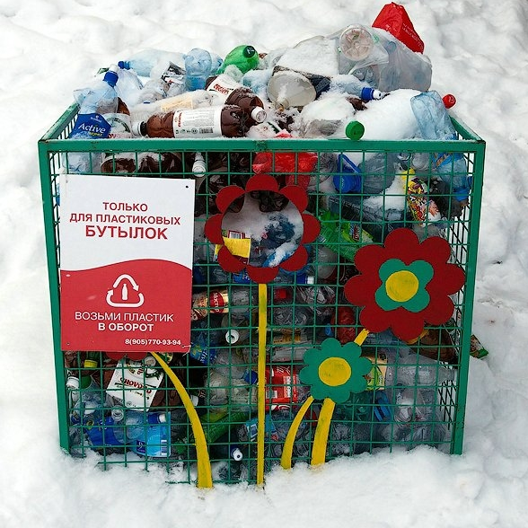





Наш вклад в раздельный сбор
«Возьми пластик в оборот»,
совместно с Coca-Cola
«Дай бутылке вторую жизнь»

Slide 9
Проблемы отрасли рециклинга
Недостаток предложения сырья на рынке, нестабильные цены, плохое качество
Особенности сырья, ограничивающие возможность переработки и повторного использования
Недостаточность мер государственного стимулирования использования продукции из вторичного сырья
Отсутствие системных подходов к реализации новых проектов и поддержке действующих предприятий переработки отходов
Наличие отдельных законодательных ограничений
!

Slide 10

Проблемы отрасли рециклинга (1/5)
Недостаток предложения сырья на рынке, нестабильные цены, плохое качество
  Необходимы меры по развитию раздельного сбора отходов (далее – РСО), стимулирующие население к ответственному обращению с вторсырьем:
    Экономическое стимулирование – снизить платежи за вывоз мусора для домовладений с внедренной системой РСО;
    Разъяснение важности РСО на муниципальном уровне, УК, ТСН, органов ЖКХ;
  Введение показателей эффективности деятельности региональных операторов - показатель доли (объема) сортируемых отходов и выделяемого вторсырья:
    Повышение заинтересованности по созданию инфраструктуры по сбору, сортировке и подготовке к транспортировке вторсырья переработчикам;
    Перераспределение потоков отходов – снижение доли захоронения на полигоне и увеличение переработки;
    Возникновение предпосылок к развитию системы самостоятельной утилизации отходов (выполнения нормативов утилизации в рамках РОП)

Slide 11
Проблемы отрасли рециклинга (2/5)
2. Особенности сырья, ограничивающие возможность переработки и повторного использования
Использование компонентов и красителей, затрудняющих или делающих невозможной дальнейшую переработку отходов полимерной упаковки, таких как красители на основе диоксида титана (белого, салатового и других нестандартных цветов), растекающихся при попытке экструдии;
Термоусадочная пленка (автоматика не может определить цвет, ПВХ и ПЭТ имеют одинаковую плотность, тяжело разделимы);
Что можно сделать:
  Ограничение использования такой упаковки;
  Введение повышенных коэффициентов к нормативам утилизации;
  Стимулирование внедрения инжиниринга упаковки с целью ее дальнейшей утилизации;
  НДТ для упаковки в части рециклинга.
!

Slide 12

Проблемы отрасли рециклинга (3/5)
3. Недостаточность мер государственного стимулирования использования продукции из вторичного сырья
Пунктом 14 ст. 24.2 Федерального закона от 24.06.1998 N 89-ФЗ «Об отходах производства и потребления» предусмотрена возможность снижения Норматива утилизации, при использовании производителями вторичного сырья при производстве новой упаковки. Но только в случае самостоятельного выполнения норматива утилизации (в рамках РОП ), а не путем уплаты Экосбора.
Необходимо предусмотреть возможность использования права на снижение Норматива утилизации, даже если производитель частично уплатил Экосбор, т.к.:
  сдача отчетности и выполнение нормативов происходят год в год;
  данные о величине норматива утилизации появляются по итогам года;
  проведение тендера на отбор переработчика занимает время, при том, что он должен иметь право выдавать Акты утилизации;
  мощность переработчика по утилизации ограничена возможностями предприятия
Необходимы дополнительные меры стимулирующей направленности использования вторсырья

Slide 13
Проблемы отрасли рециклинга (4/5)
4. Отсутствие системных подходов к реализации новых проектов и поддержке действующих предприятий переработки отходов
Терсхемы обращения с отходами 2016 г. не отражают объективную картину объемов и потоков вторсырья;
Одной из основных проблем развития отрасли переработки является отсутствие модели взаимодействия СУБЪЕКТ РФ – ОПЕРАТОР ОБРАЩЕНИЯ ТКО/РЕГИОНАЛЬНЫЙ ОПЕРАТОР – ПЕРЕРАБОТЧИК:
  Субъекты РФ не могут гарантировать поступление сырья, но заинтересованы в развитии системы переработки, появлении новых рабочих мест, снижении объема захоронения ТКО и т.д.;
  Регоператор хоть и будет ориентироваться на требования терсхемы,
  не обязан загружать сырьем новые объекты переработки. Более того, вопрос вызывает даже желание сортировать ТКО;
  Инвесторы заинтересованы в развитии отрасли, извлечения прибыли, но без поддержки государства и прозрачной системы потоков сырья не будут вкладываться в новые предприятия
!

Slide 14
Проблемы отрасли рециклинга (5/5)
  5. Наличие отдельных законодательных ограничений
  НДФЛ при сдаче пластика населением. Для развития отрасли этот налог целесообразно упразднить;
  Проблемы сопоставимых кодов упаковки и ее отходов по ФККО;
  Программные продукты Роспотребнадзора России органичивают возможность выгрузки отчетности без указания лицензии и заключения гос.экологической экспертизы (обращение с отходами 5 класса опасности по ФККО не лицензируется);
Вопросы стандартизации. К продукции из отходов не должны применяться запретительные меры. Необходимо регулирование на уровне Таможенного Союза.

Slide 15

Спасибо за внимание!
Овсянников Сергей,
Руководитель направления по связям с органами государственной власти
тел. +7(495)777-8887 доб.1272,
моб. +7(903)662-9904,
E-mail: gr@plarus.ru

